Slide 1
简单的10个点的 随机移除实验

Slide 2
实验流程
10个点，随机移除百分比的点，剩下的最大连通子图占原图的比例
重复1000次求平均值

Slide 3
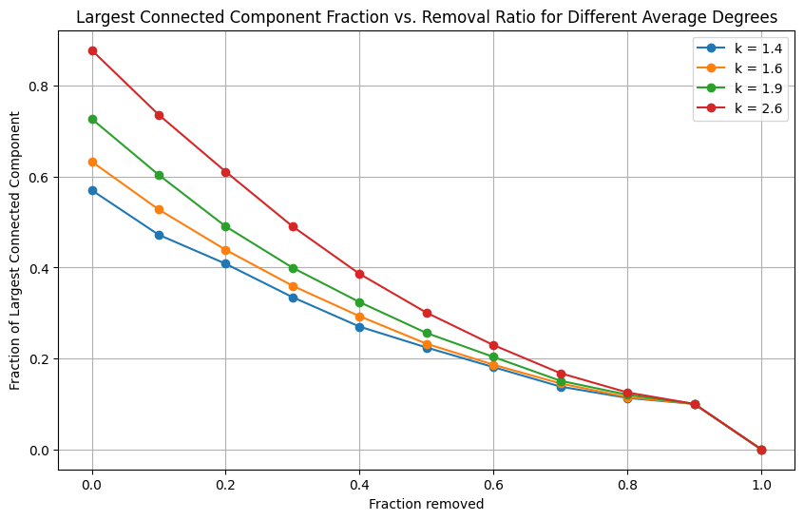
泊松分布

Slide 4
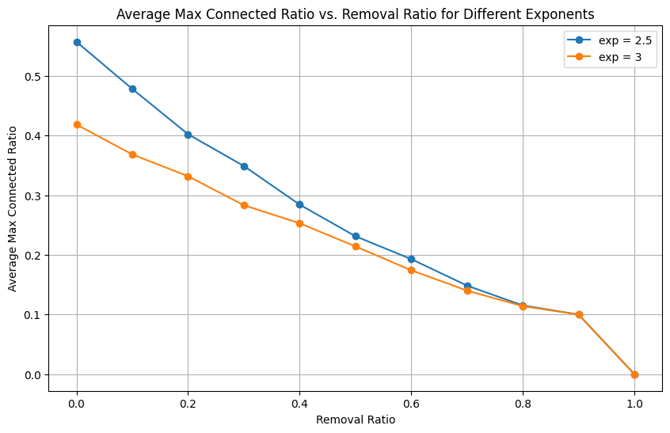
幂律分布

Slide 5
猜测，在点的数量比较少时，两种分布的稳定性后续区别不大，甚至泊松分布的更稳定

